Slide 1
GameOfLife++
Thomas Dooms, Ward Gauderis, Mano Marichal, Olivier Bierbooms

Slide 2
ALGEMEEN

Slide 3
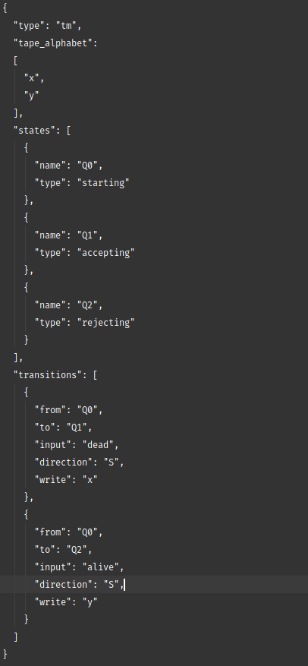
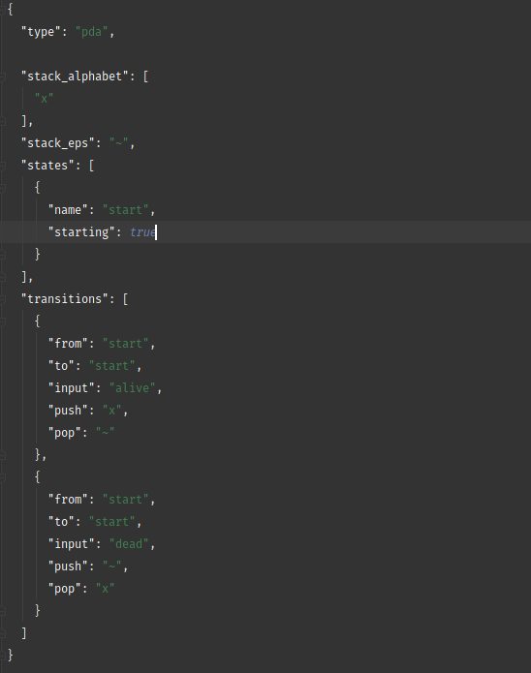
MANUEEL DFA/NFA/eNFA
/PDA/TM INGEVEN
Turing Machines
(Deterministic) Pushdown Automata

Slide 4
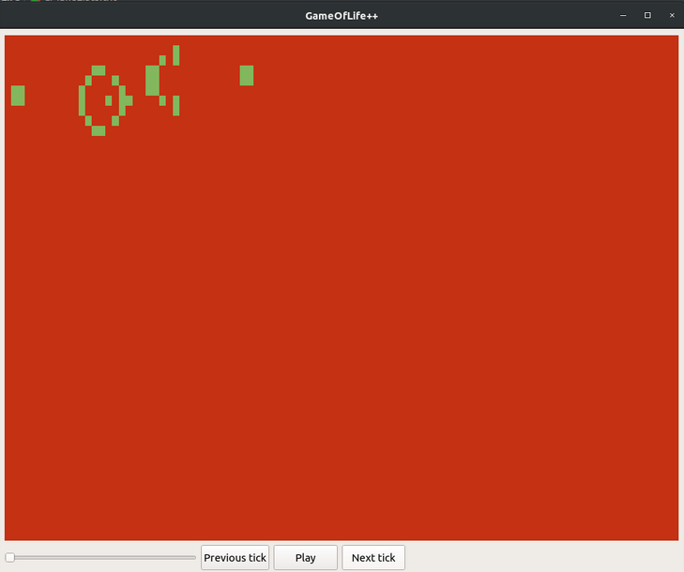
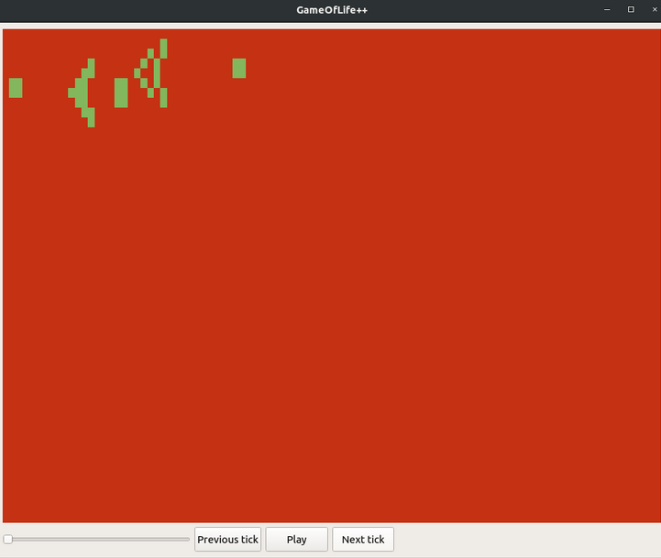
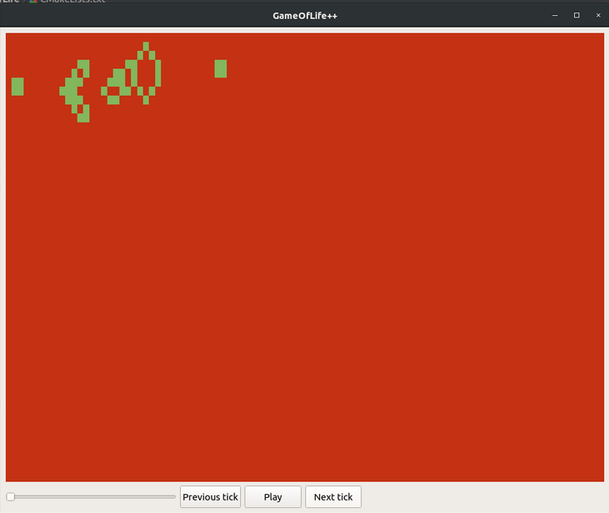
SIMULATIE PER STAP

Slide 5
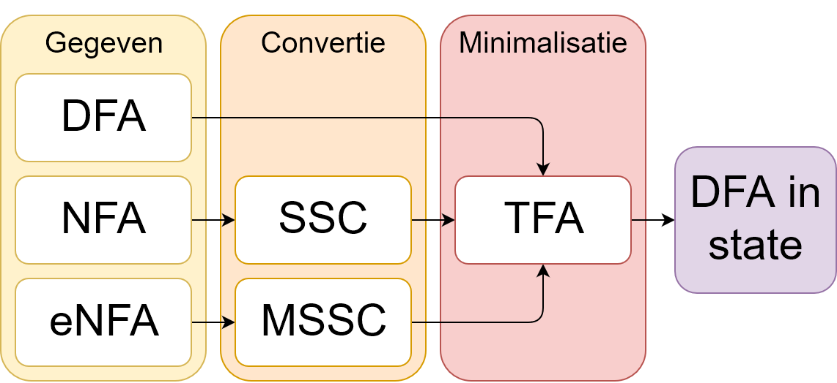
Convertie en minimalisatie DFA/NFA/eNFA

Slide 6
Manueel FSM overgangen definiëren
;EXAMPLE INI INPUT
[ General ]
mode=manual
width=200
height=200
layout="./input/layout_example.csv"
inputs=(0, 0), (0, -1), (0, -2), (-1, 0), (1 ,0), (0, 1), (0, 2)
[ States ]
amount=4
state1=alive, #ffffff, ./input/enfa.json
state2=dead, black, ./input/pda.json
state3=zombie, random, ./input/tm.json
state4=temp, epsilon, ./input/dfa.json
[ Transitions ]
alive=alive, temp
dead=dead, zombie
zombie=zombie, dead
temp=zombie, dead

Slide 7
FSM of DFA++ per cel
DFA: D = (Q, Σ, δ, q0, F)
DFA++: D = (Q, Σ, δ, q0, Ω)
Met Ω de verzameling van ‘soorten’ states {A, B, …, F, ...}
Ω is dus een partitie van Q

Slide 8
TFA++
TFA:
BG: ∀ p ∈ F, q ∉ F : p !≡ q
Inductie: ∃ a ∈ Σ : δ(p, a) !≡ δ(q, a) ⇒ p !≡ q
TFA++:
BG: ∀ p ∈ F, q ∉ F : p !≡ q met F ∈ Ω
Inductie: ∃ a ∈ Σ : δ(p, a) !≡ δ(q, a) ⇒ p !≡ q

Slide 9
DPDA’s

Slide 10
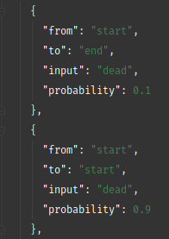
Probabilistic Automata

Slide 11



Cellulaire automaten

Slide 12
Turing machines

